Slide 1

Artículo 19 oficina para México y Centroamérica es una organización independiente y apartidista que promueve y defiende el avance progresivo de los derechos de libertad de expresión y acceso a la información de todas las personas, de acuerdo a los más altos estándares internacionales de Derechos Humanos. Actualmente son los coordinadores del núcleo de sociedad civil de la Alianza para el Gobierno Abierto.
Twitter de gobierno abierto: @GobAbierto_MX
Página Web: www.articulo19.org
Ricardo Luévano - luevano@article19.org / Yolotli Fuentes – yolotli@article19.org
Javier Moro – jmoro@article19.org / Lucía Moguel – lmoguel@article19.org

Slide 2
Preguntas como eje de la discusión
Duda 1: ¿Qué es el Gobierno Abierto?
Duda 2: ¿Qué es la Alianza para el Gobierno Abierto?
Duda 3: ¿Por qué surgen los Ejercicios Técnicos Locales?
Duda 4: ¿Qué es y cómo se hace un Plan de Acción?

Slide 3
Tres antecedentes importantes:
La primera idea sobre Gobierno Abierto fue señalada durante la década de 1970 en el Reino Unido de la Gran Bretaña. La exigencia ciudadana era que se acotaran los secretos del gobierno y se generara la “apertura” vinculada al derecho ciudadano a estar informado de las cuestiones públicas.
De 1991 a 1995 fue conocida también la “Glasnot” o apertura y transparencia de los últimos años de la URSS, que exigía la apertura informativa a las acciones que el gobierno socialista había mantenido ocultas.
La OCDE en 2003 generó un informe titulado “Un Gobierno Abierto: fomenta el diálogo con la sociedad civil” en el que problematizó un diálogo más explícito sobre la administración abierta.

Slide 4
Innovación
Pilares del
Gobierno
Abierto
Rendición de cuentas
Transparencia y Acceso a la Información
Participación Ciudadana

Slide 5
Participación Ciudadana:
Instrumentos, prácticas y dinámicas mediante las cuales las demandas y las necesidades de la ciudadanía y de los grupos sociales pueden ser incorporadas en los procesos de diseño, decisión, implementación y evaluación de las políticas públicas.
La participación ciudadana se caracteriza por la construcción de espacios de interlocución lo que -con diversos grados de profundidad- pueden incrementar la capacidad de incidencia social en la adopción de decisiones colectivas en contextos democráticos.

Slide 6
Transparencia y Acceso a la Información:
Instrumentos normativos y prácticas de gestión orientados a asegurar la apertura de procesos y la disponibilidad de la información custodiada por las organizaciones gubernamentales.
La transparencia es un componente esencial del gobierno abierto ya que, a través de ella, se eliminan obstáculos y costos de información par que los ciudadanos accedan a información que les permita generar conocimiento público e incidir en las actividades y las decisiones gubernamentales.

Slide 7
Rendición de Cuentas
Procesos y actividades de control, seguimiento, vigilancia que permiten a los ciudadanos monitorear, evaluar, y exigir cuentas a autoridades y funcionarios gubernamentales.
El control y la vigilancia del gobierno por parte de la ciudadanía puede llevarse a cabo a través de tres modalidades esenciales:
A través del voto (rendición de cuentas vertical), de instancias de control y vigilancias especializadas con capacidades de verificación y sanción (rendición de cuentas horizontal)
El involucramiento directo de la ciudadanía en actividades de control administrativo (rendición de cuentas diagonal)

Slide 8
Innovación:
Modelo de gestión orientado a atender y solucionar problemas públicos, a través de instrumentos, herramientas y tecnologías diferentes a las tradicionalmente utilizadas. Se consideran como elementos básicos de la innovación:
- La creatividad, la mejora continua de la gestión, la sostenibilidad y la participación de los ciudadanos (rendición de cuentas diagonal)

Slide 9
El Gobierno Abierto pretende ofrecer soluciones a problemas crónicos de las sociedades globales

Slide 10
El Gobierno Abierto es un modelo de gestión en el que el Gobierno abre la posibilidad de que los ciudadanos participen para monitorear e influir en los procesos del gobierno, a través del acceso a la información y el acceso a la hechura de las políticas públicas.
(Meijer, Curtin y Hillebrandt: 2012)

Slide 11
Alianza para el Gobierno Abierto

Slide 12
Etapa reciente:
El 21 de enero del año 2009, Barack Obama asumió la Presidencia de Estados Unidos. Y por la tarde, después de la ceremonia de toma de protesta firmó el decreto presidencial sobre “Transparencia y Gobierno Abierto”.
Tres años después en el marco del 66 período ordinario de sesiones de la Organización de las Naciones Unidas (septiembre de 2011), ocho países, entre ellos Brasil y México firmaron la Alianza para el Gobierno Abierto.
Actualmente hay 70 países que han firmado la Alianza para el Gobierno Abierto.

Slide 13
¿Qué es AGA México?
En 2011 México se sumó a OGP como parte del grupo de ocho países fundadores de la iniciativa, junto con Brasil, que fungió como co-patrocinador de esta iniciativa a nivel global, fueron los dos únicos países de América Latina que formaron parte de este grupo.
Actualmente 70 países han firmado la ALIANZA.

Slide 14

¿Qué es la Alianza para el Gobierno Abierto?
Iniciativa Barack Obama en 2009
70 países en 2016
Ocho países en 2011
México

Slide 15
¿Qué es la Alianza para el Gobierno Abierto?
Rendición de cuentas
Transparencia
Compromiso A
Compromiso B
Compromiso C
Innovación
Participación ciudadana
Plan de acción

Slide 16










Secretariado Técnico Tripartita (STT)
En el caso de México, la Alianza está bajo el liderazgo del Secretariado Técnico Tripartita, conformado por:
Funciones
Principales
- Diálogo
- Deliberación
- Seguimiento
- Comunicación
Presidencia
SFP
Sociedad
Civil
Órgano
Garante
Poder
Ejecutivo

Slide 17
AGA en México
Se conforma por un Secretariado Técnico Tripartita.
Las decisiones se toman de forma colegiada.
Ha realizado dos planes de acción (2011-2013 y 2013-2015).
Los 26 compromisos adoptados en el último Plan de acción fueron cumplidos.

Slide 18
Planes de Acción en México:
*2013-2015
Segundo
*2011-2013
Primero
*2016-2018
Tercero
Nosotros estamos aquí

Slide 19
¿Qué es un
Plan de Acción?

Slide 20
Los gobiernos que se incorporen a la Alianza para el Gobierno Abierto elaborarán un Plan de Acción, este deberá ser:
Bianual
Que contenga compromisos concretos.
  Identificar nuevas etapas para completar reformas ya iniciadas o,
  Iniciar acciones en áreas en las cuales aún no se incursiona.
Cada compromiso debe tener objetivos cortos, claros y medibles con plazos para su finalización dentro del año de implementación.
Dada la especificidad de cada país o estado, serán éstos quienes seleccionen los grandes retos y los compromisos concretos a ser fijados.
Los compromisos deben ser desarrollados en asociación con la sociedad civil y deben tratar de obtener el mayor aporte posible de los ciudadanos.

Slide 21
Plan de acción anterior y actual
Estamos
aquí
PA 2013 - 2015
26 compromisos en 5 ejes prioritarios
Gobierno centrado en el ciudadano
Presupuesto abierto y participativo
Datos para el Desarrollo
Participación Ciudadana
Gobernanza de recursos naturales
PA 2016 - 2018
Temas alineados a la agenda 2030
Derechos humanos y fortalecimiento del Estado de Derecho (16)
Igualdad de género (5)
Sistema nacional anticorrupción (16)
Gobernanza de recursos naturales / Cambio climático (13)
Pobreza y desigualdad (1/10)
Servicios públicos (3/4/6/7)

Slide 22
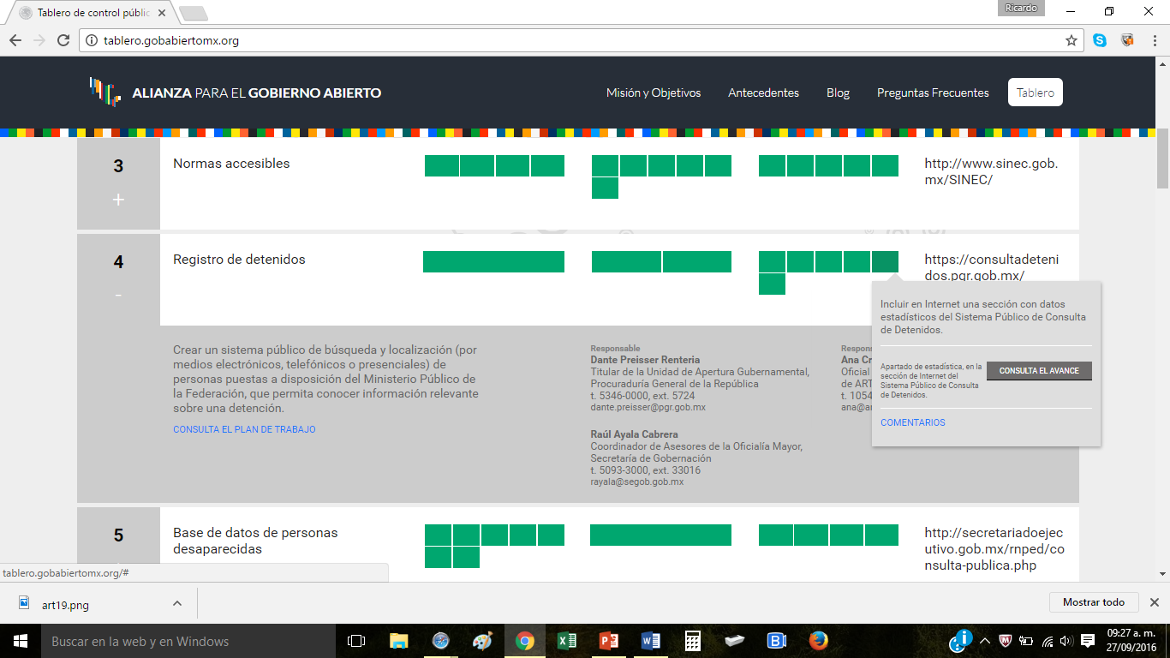

Slide 23
¿Cómo se construyeron los Planes de Acción?
*2011-2013
*2013-2015
Convocatoria
8 organizaciones de la sociedad civil (núcleo)
6 compromisos
Diagnóstico
Mesas de Trabajo: Sociedad civil/académicos/funcionarios
26 compromisos

Slide 24
¿Cómo se elabora el Plan de Acción?
1) Consulta Pública
2) Jornadas Abiertas
3) Mesas de Trabajo
Temas Seleccionados
4) Plan de Acción
-Problemas públicos
-Problemas públicos prioritarios
-Causas (2)
Compromisos

Slide 25
¿Cuál fue el proceso de selección de los seis temas?
Consulta
Pública
(internet)
  Realizada en 2015
Elección de
seis temas
  Los más votados
  por la gente
  Gobernanza y Recursos Naturales
  Igualdad de Género
  Derechos Humanos y Fortalecimiento del Estado
  de Derecho
  Sistema Nacional Anticorrupción
  Pobreza y Desigualdad
  Servicios Públicos
Ejes de Jornadas Abiertas

Slide 26

PA 2016 - 2018
Temas alineados a la agenda 2030
Derechos humanos y fortalecimiento del Estado de Derecho (Meta 16)
Igualdad de género (Meta 5)
Sistema nacional anticorrupción (Meta 16)
Gobernanza de recursos naturales / Cambio climático (Meta 13)
Pobreza y desigualdad (Metas 1 y 10)
Servicios públicos (Metas 3, 4, 6 y 7)

Slide 27
INAI
Ejercicios locales de Gobierno Abierto

Slide 28
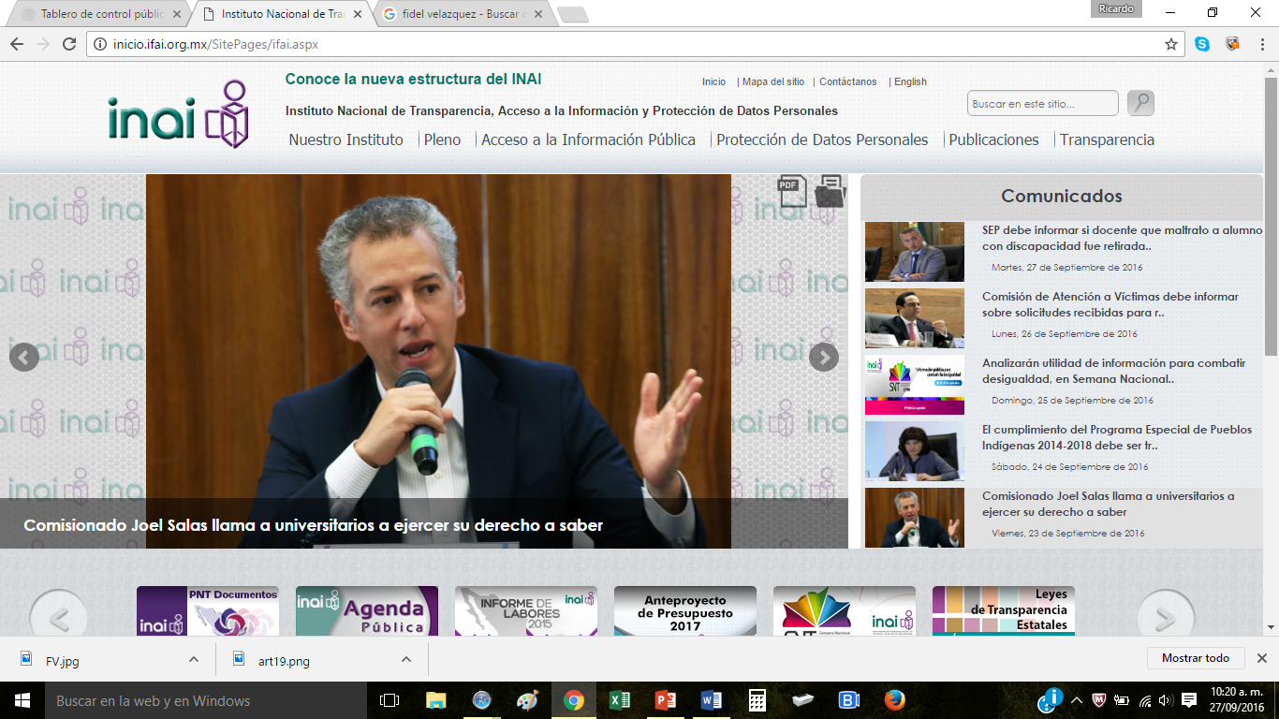
INAI Ejercicios Locales de Gobierno Abierto

Slide 29
El Capítulo III. Artículo 59 “Del Gobierno Abierto” Señala:
Los Organismos garantes, en el ámbito de sus atribuciones coadyuvarán, con los sujetos obligados y representantes de la sociedad civil en la implementación de mecanismos de colaboración para la promoción e implementación de políticas y mecanismos de apertura gubernamental.

Slide 30
Como consecuencia de la modificación constitucional en materia de
transparencia, el Instituto Nacional de Transparencia, Acceso a la
Información y Protección de Datos Personales (INAI), cuenta con la
facultad de impulsar políticas de Gobierno Abierto.
Es así que el órgano garante ha impulsado el desarrollo de
Ejercicios Locales de Gobierno Abierto en 23 entidades federativas
en donde participan diversas autoridades de gobierno, poderes,
organismos autónomos, sociedad civil organizada y ciudadanía en
general. De la misma forma que a nivel federal, estos ejercicios buscan
constituir secretariados tripartitas y Planes de Acción Local (PAL) que incluyan compromisos igualmente trascendentes y significativos por parte de los gobiernos de las entidades federativas.

Slide 31
23 Estados participan en Ejercicios Locales de Gobierno Abierto
  San Luis Potosí
  Tabasco
  Chiapas
  Sonora
  Sinaloa
  Nuevo León
  Campeche
  Querétaro
  Michoacán
  Guerrero
  Estado de México
  Ciudad de México
  Chihuahua
Tienen instalado
Secretariado Técnico Local
  Oaxaca
  Durango
  Morelos
  Coahuila
  Tlaxcala
  Zacatecas
  Veracruz
  Baja California
  Jalisco
Tienen plan de Acción publicado
No tienen Secretariado Técnico Local

Slide 32
5 capítulos temáticos
Capítulo 1: elaboración de una metodología para la evaluación de portales municipales. Desarrollo de una página modelo.
Órgano de Fiscalización del Estado
Ciudadanos por Municipios Transparentes Puebla-Tlaxcala
El Colegio de Veracruz
Capítulo 4: construir un registro público de búsqueda y localización de personas desaparecidas
Fiscalía General del Estado
Agrupación de Derechos Humanos Xochitepétl
Veracruz
5 regiones, 1 OSC por región
Información analítica sobre el agua que desemboca en el río Salinas
Detener la depredación del río San Rodrigo
Coahuila

Slide 33
Modificar el esquema de comunicación a la ciudadanía para elevar el nivel de transparencia del destino de la recaudación
Fortalecer la difusión de información relacionada con la percepción, desempeño, de vigilancia y de reconocimiento policial, como detonador de incremento en los niveles de confianza ciudadana y de seguridad
Morelos
Fortalecimiento de la accesibilidad del espacio público para personas con discapacidad
Fortalecimiento de la participación ciudadana en el Programa Cocina Comedor Nutricional Comunitaria del DIF Oaxaca.
Oaxaca
Reducir la operación de las ladrilleras artesanales informales y promover la cultura del manejo y disposición adecuada de Residuos Sólidos que contribuyan a la mejora en condiciones ambientales de la ciudad de Durango.
Promover el manejo y disposición adecuados de los residuos sólidos para disminuir la contaminación en el municipio de Durango.
Durango
Observatorio de los sitios patrimonio mundial en el ámbito local
Red para movilidad ciclista
Zacatecas

Slide 34
Tlaxcala
5 Compromisos
Sexualidad responsable y desarrollo educativo de jóvenes embarazadas
Participación activa en obra a través de Consejos Ciudadanos
Transparencia y Rendición de Cuentas de Programas de Fortalecimiento Municipal e Infraestructura Social
Saneamiento de barrancas y Separación de Residuos
Parlamento Abierto - Legislación incluyente

Slide 35
Sexualidad responsable y desarrollo educativo de jóvenes embarazadas
Dotar a las adolescentes de mejores herramientas de información que les permitan prevenir embarazos, además de vincular a las jóvenes que se encuentren embarazadas con instituciones que brinden apoyos educativos, con la finalidad de generar una oportunidad para que continúen con su preparación educativa.

Slide 36
Participación activa en obra a través de Consejos Ciudadanos
Incentivar la participación ciudadana por medio de la creación de dos consejos ciudadanos de obra pública, y establecer lineamientos administrativos necesarios y específicos para la opinión de las y los ciudadanos, el diálogo con servidores públicos y vigilancia de la ejecución de obra pública. Además de dotar a la población del municipio de Ixtenco con información sobre la ejecución de recursos públicos para fomentar la transparencia y la rendición de cuentas

Slide 37
Transparencia y Rendición de Cuentas de Programas de Fortalecimiento Municipal e Infraestructura Social
Establecer una ruta específica conforme a los lineamientos del programa follow the money, sobre la ruta de los recursos públicos del Fondo para el Fortalecimiento Municipal (FORTAMUN) y el Fondo de Infraestructura Social Municipal (FISM), en los municipios de Xicohtzinco y Sanctórum de Lázaro Cárdenas respectivamente, para saber el manejo que le dan las autoridades respectivas para la ejecución de los mismos.

Slide 38
Saneamiento de barrancas y separación de Residuos
Establecer una ruta específica conforme a los lineamientos del programa follow the money, sobre la ruta de los recursos públicos del Fondo para el Fortalecimiento Municipal (FORTAMUN) y el Fondo de Infraestructura Social Municipal (FISM), en los municipios de Xicohtzinco y Sanctórum de Lázaro Cárdenas respectivamente, para saber el manejo que le dan las autoridades respectivas para la ejecución de los mismos.

Slide 39
Legislación Incluyente
El objetivo es dotar a las y los ciudadanos de instrumentos electrónicos de innovación civil que permitan a la sociedad en general participar respecto a las actividades que desarrolla el Congreso, para fortalecer la inclusión social por medio de la participación ciudadana, fomentar el acceso a la información, la transparencia y la rendición de cuentas.

Slide 40
Ley de Transparencia del Estado de Tlaxcala
Artículo 36. El Instituto tendrá, en el ámbito de su competencia, las atribuciones siguientes:
XX. Fomentar los principios de gobierno abierto, la rendición de cuentas, la participación ciudadana, la accesibilidad y la innovación tecnológica.
Capítulo III Del Gobierno Abierto.
Artículo 52. El instituto coadyuvará con los sujetos obligados y representantes de la sociedad civil en la implementación de políticas y mecanismos de apertura gubernamental.

